Slide 1
تؤثي سةرميَز
2001 – 2022
مامؤستاي بابةت : هيوا جلال صالح
زانكؤي : سةلاحةددين
كؤليَذي ثةروةردةي شةقلاوة
كؤليَذي ثةروةردةي جةستةيي و زانستة وةرزشيةكان
قؤناغي : ضوارةم

Slide 2
تێنسی سەرمێز : ئەو یارییەیە، کە دوو یان چوار یاریزان دەیکەن. ئەمەش بە لێدانی تۆپێکى بچووک و سووک، بە ڕاکێتێکی تایبەت و لەسەر مێزێکى تایبەت بە یارییەکە، کە بەهۆی تۆڕێکەوە بۆ دوو نیوەى یەکسان دابەش کراوە.
بەگشتیی یاساکە بەم شێوەیەیە: یاریزانەکان لەنێوان خۆیان یاری بە تۆپەکە دەکەن ئاڵۆگۆڕ
، ئەوەى نەتوانێت گەڕاندنەوەی/ناردنی دروست ئەنجام بدات، خاڵ لەدەست دەدات.
یارییەکانی تێنسی سەرمێز ئەم جۆرانە لەخۆ دەگرێت:
تاکیی پیاوان، تاکیی خانمان، تیپیی پیاوان و تیپیی خانمان. لە ئۆڵۆمپیادی تۆکیۆی ٢٠٢٠ ، جۆری دووانى تێکەڵی زیادکراوە.

Slide 3
تێنسی سەرمێز لە جیهان:
مێژووى ئەم یارییە قسەى زۆر لەسەرە، بەڵام ئەوەى ئێمە باسی دەکەین سەرەتاى ئەم یارییە دەگەڕێنێتەوە بۆ سەدەی نۆزدە، لە بەڕیتانیاى سەردەمی ڤیکتۆریا شاژن.
سەرەتای ئەم یارییە لەناو چینی ئەرستۆکراتیی بەڕیتانیا دەستپێدەکات، کە لەدواى نانى ئێوارە دەسەڵاتدار و سەرمایەدارەکان ئەنجامیان داوە. بڵاوبوونەوەى ئەم یارییەش پەیوەندی بەوەوە هەبوو کە وەک جێگرەوەى تێنسی سەرزەوی سەیر دەکرا و ڕووبەرێکى گەورەى نەدەویست، هەر لە ماڵەکاندا دەکرا. لەگەڵ ئەمەشدا دەرفەتێکی باش بوو بۆ یاریزانانى تێنسی سەرزەوی بۆئەوەى لە وەرزە ساردەکاندا لە ڕاهێنان دانەبسێن. بارودۆخی ئەم یارییە لەدواى شەست و ەفتاکانى سەدەى نۆزدەوە لەلایەن ئەفسەرە سەربازییەکانی بەڕیتانیا لە هیندستان، گۆڕانکاریی و پێشکەوتنى بەخۆیەوە بینی و لەگەڵ خۆیان ئەم گۆڕانکارییانەیان گەڕاندەوە بەڕیتانیا.

Slide 4
تێنسی سەرمێز لە کوردستان
تۆمارکردنى هەر شتێک لە کاتى خۆی، گرنگییەکەى لە داهاتوو دەردەکەوێت، تەنانەت جوێنەکانی پێویستە بنووسرێنەوە ووەکوو سامانێکى نەتەوەیی چاوی لێ بکرێ.
سەبارەت بە مێژووى تێنسی سەرمێز لە کوردستان جگە لەوەى هیچ نووسراوێکمان دەست نەکەوت ئەم مێژووەى تۆمار کردبێت، بەزەحمەتیش خەڵکانێکمان دۆزییەوە ئەو
مێژووەمان بۆ بگێرێتەوە. لەم کتێبەدا مێژووى تێنسی سەرمێز لە کوردستان بەپوختیی تۆمار دەکەین.
مێژووى تێنسی سەرمێز لە کوردستان دەگەڕێتەوە بۆ ساڵێ ١٩٧٥ - ١٩٧٦ ، کە یەکێتیی تۆپی سەرمێزى عێراقی، لقێکی یەکێتییەکەى لە سلێمانى دەکاتەوە.
ساڵی ١٩٩٥ یەکێتیی تۆپی سەرمێزی کوردستان-ئیدارەى سلێمانی، دامەزرا. هەمان ساڵ، یەکێتیی تۆپی سەرمێزی کوردستان-ئیدارەى هەولێر، دامەزراوە.
ساڵی ٢٠٠٥ یەکێتیی تۆپی سەرمێزی هەردوو ئیدارەکەى کوردستان لەژێر ناوى یەکێتیی ناوەندیی تۆپی سەرمێزى کوردستان (ینتمک ) یەکیان گرتووەتەوە.

Slide 5
. ڕووى سەرەوەى مێزەکە بە ڕووى یاری ناسراوە. دەبێ لاکێشەیی بێت. درێژییەکەى " ٢٧٤ سم"، پانییەکەى " ١٥٢،٥ سم" و بەرزییەکەشی لەزەوییەوە " ٧٦ سم"ە.
ڕووى یاری دەبێ تەخت بێت. نابێت هیچ بەرزیی و نزمییەک لە ڕووی یاری هەبێت.
تۆڕەکە بە پەتێک دەبەسترێتەوە بە هەردوو ڕاگرەکەوە لە لایەکانەوە، کە بەرزی هەریەکەیان " ١٥،٢٥ سم"ە. ڕاگرەکان لەتەنیشتەکانەوە " ١٥،٢٥ سم" لە مێزەکەوە دوورن.
دەبێ سەرەوەى تۆڕەکە، لە هەموو لایەکانەوە " ١٥،٢٥ سم" لە مێزەکەوە بەرز بێت.
دەبێ خوارەوەى تۆڕەکە، لە هەموو لایەکانەوە بەمێزەکەوە لکابێت. لەتەنیشتەکانیشەوە بەتەواویی بەڕاگرەکانەوە لکابێت

Slide 6
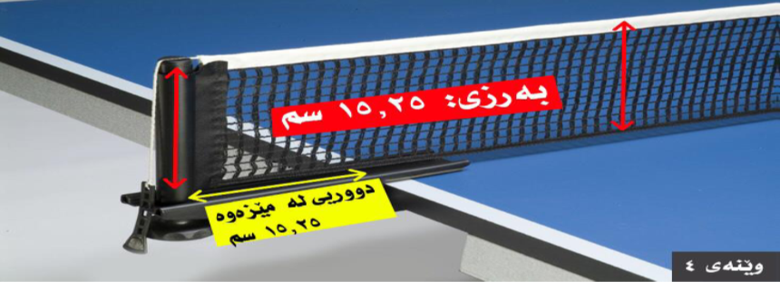

Slide 7
تؤث دەبێ بازنەیی بێت و چێوەکەى " ٤٠ ملم" بێت. دەبێ کێشەکەى " ٢،٧ گم" بێت. دەبێ لە ماددەى (سلیلۆزی) باغە دروست کرابێت و ڕەنگی سپی یان پرتەقاڵی تاریک بێت.

